Slide 1




目录 Contents
02
03
08
09
10
11
12
Page
关于我们
基本概念
工具介绍
如何入门
网页切图
浏览器
兼容性
案例分享
1
2
3
4
5
6
7

Slide 2
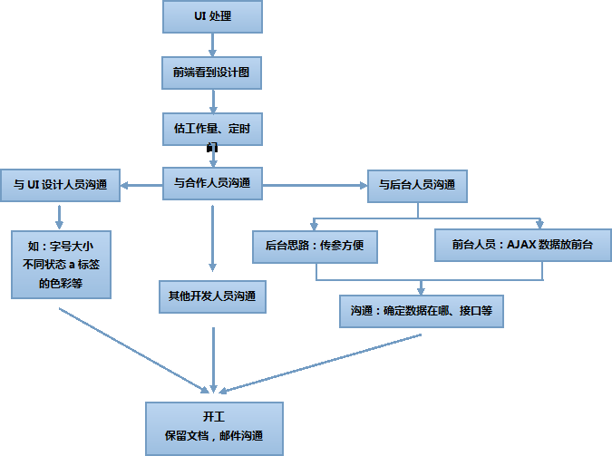
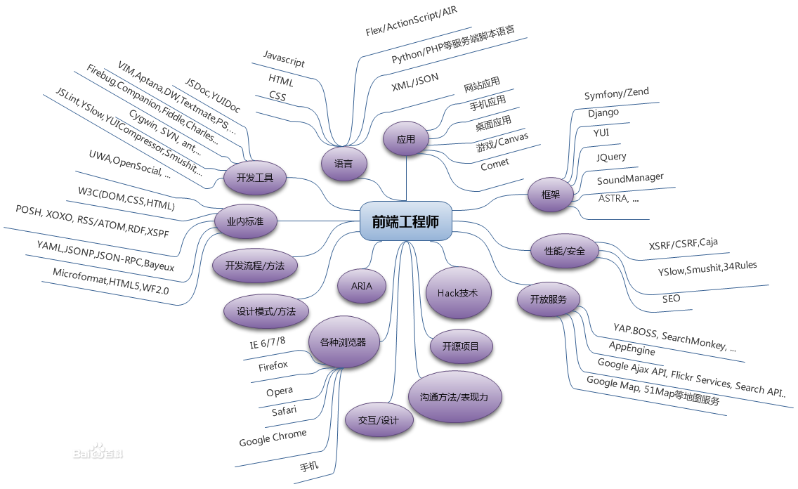
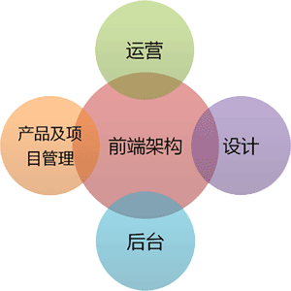
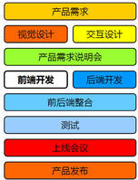
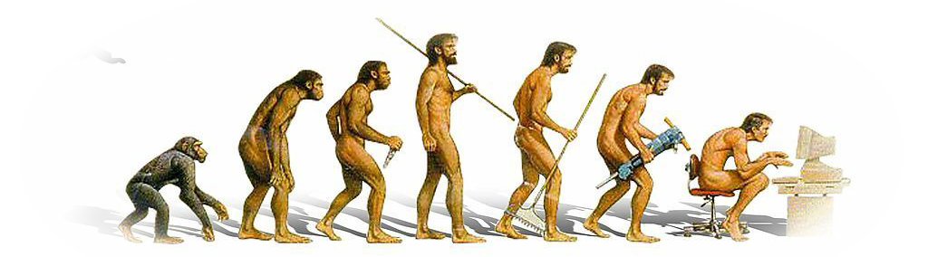
前端开发工程师关注的领域
关于我们
职责范围总结：
参与项目需求和交互设计的讨论，并给出前端角度的意见，尽可能用html+css+js实现项目的用户体验；
拿到视觉设计师的效果图（ps文件），切图布局制作出html（demo）；
与后端开发工程师沟通，制定数据传输格式，在demo上增加js支持的交互效果及简单业务逻辑；
把demo交付给后端开发工程师，协助他们整合页面；
项目测试阶段，协助测试工程师修复各种浏览器下的bug与不一致性。
web3.0时代：HTML5+CSS3时代
前端开发工程师职责
前端开发工程师：职责是根据设计图用HTML和CSS完成页面制作，并对完成的页面进行维护和对网站前端性能做相应的优化。
资深前端开发工程师：职责是使用JS或者AS来编写和封装具有良好性能的前端交互组件，对Web项目的前端实现方案提供专业指导和监督，对新人进行培训，还要跟踪研究前端技术，设计并实施全网前端优化。
前端架构师：职责是带领组员实现全网的前端框架和优化，创建前端的相应标准和规范，还要站在全局的角色为整个网站的信息架构和技术选型提供专业意见和方案。
web1.0时代：table布局时代
美术工程师(Art Engineer)：特指网页美工，指精通CSS/HTML/JAVASCRIPT等网页设计语言，并且熟悉各种平面设计软件，如PHOTOSHOP、FLASH、Illustrator等软件。
网页制作(webpage maker)：指网站策划师、网络程序员、网页设计师等岗位，应用各种网络程序开发技术和网页设计技术，为企事业单位、公司或个人在全球互联网上建设站点，并包含域名注册和主机托管等服务的总称。
web2.0时代：(x)html+css布局时代
web前端工程师：主要职责是利用(X)HTML/CSS/JavaScript/DOM/Flash等各种Web技术进行产品的界面开发。制作标准优化的代码，并增加交互动态功能，开发JavaScript以及Flash模块，同时结合后台开发技术模拟整体效果，进行丰富互联网的Web开发，致力于通过技术改善用户体验。
职位分类：“前端开发工程师”、“资深前端开发工程师”、“前端架构师”

Slide 3
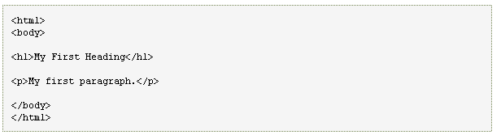
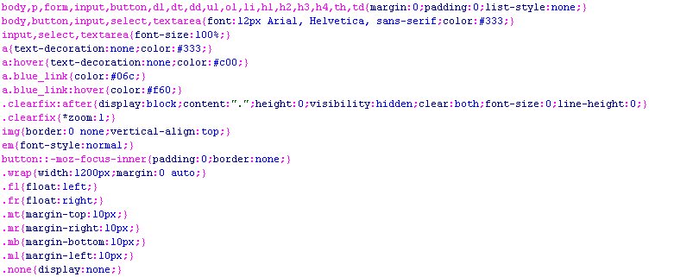
基本概念
HTML 指超文本标签语言。
XHTML 是更严谨更纯净的 HTML 版本。
HTML 5 是下一代的 HTML。
CSS 指层叠样式表（Cascading Style Sheets）。
CSS3 是最新的 CSS 标准。
W3C标准不是某一个标准，而是一系列标准的集合。网页主要由三部分组成：结构（Structure）、表现（Presentation）和行为（Behavior）。
对应的标准也分三方面：结构化标准语言主要包括XHTML和XML，表现标准语言主要包括CSS，行为标准主要包括对象模型（如W3C DOM）、ECMAScript等。这些标准大部分由W3C起草和发布，也有一些是其他标准组织制订的标准，比如ECMA（European Computer Manufacturers Association）的ECMAScript标准。

Slide 4
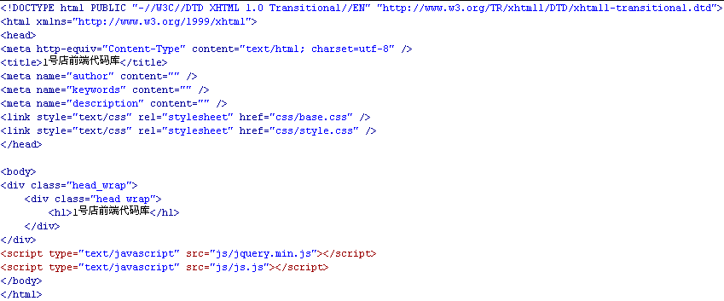
一个完整的页面
基本概念

Slide 5
行内元素和块级元素
基本概念
根据CSS规范的规定，每一个网页元素都有一个display属性，用于确定该元素的类型，每一个元素都有默认的display属性值，比如div元素，它的默认display属性值为“block”，成为“块级”元素(block-level)；而span元素的默认display属性值为“inline”，称为“行内”元素。
div这样的块级元素，就会自动占据一定矩形空间，可以通过设置高度、宽度、内外边距等属性，来调整的这个矩形的样子；与之相反，像“span”“a”这样的行内元素，则没有自己的独立空间，它是依附于其他块级元素存在的，因此，对行内元素设置高度、宽度、内外边距等属性，都是无效的。

Slide 6
行内元素和块级元素
基本概念
1.内联元素(inline element)
* a – 锚点
* abbr – 缩写
* acronym – 首字
* b – 粗体(不推荐)
* big – 大字体
* br – 换行
* em – 强调
* font – 字体设定(不推荐)
* i – 斜体
* img – 图片
* input – 输入框
* label – 表格标签
* s – 中划线(不推荐)
* select – 项目选择
* small – 小字体文本
* span – 常用内联容器，定义文本内区块
* strike – 中划线
* strong – 粗体强调
* sub – 下标
* sup – 上标
* textarea – 多行文本输入框
* tt – 电传文本
* u – 下划线
* var – 定义变量
2.块级元素
* address – 地址
* blockquote – 块引用
* center – 举中对齐块
* dir – 目录列表
* div – 常用块级容易，也是css layout的主要标签
* dl – 定义列表
* fieldset – form控制组
* form – 交互表单
* h1 – 大标题
* h2 – 副标题
* h3 – 3级标题
* h4 – 4级标题
* h5 – 5级标题
* h6 – 6级标题
* hr – 水平分隔线
* isindex – input prompt
* menu – 菜单列表
* noframes – frames可选内容，（对于不支持frame的浏览器显示此区块内容）
* noscript – ）可选脚本内容（对于不支持script的浏览器显示此内容）
* ol – 排序表单
* p – 段落
* pre – 格式化文本
* table – 表格
* ul – 非排序列表

Slide 7
基本概念
CSS层叠次序
当同一个 HTML 元素被不止一个样式定义时，会使用哪个样式呢？
一般而言，所有的样式会根据下面的规则层叠于一个新的虚拟样式表中，其中数字 4 拥有最高的优先权。
1浏览器缺省设置
2外部样式表
3内部样式表（位于 <head> 标签内部）
4内联样式（在 HTML 元素内部）
因此，内联样式（在 HTML 元素内部）拥有最高的优先权，这意味着它将优先于以下的样式声明：<head> 标签中的样式声明，外部样式表中的样式声明，或者浏览器中的样式声明（缺省值）。

Slide 8
图片处理工具
工具介绍
Adobe Photoshop Adobe Fireworks
编码工具
Adobe Dreamweaver WebStorm Notepad++ Sublime
网页调试工具
IE Web Developer Firebug 开发人员工具(chrome自带)
多浏览器测试工具
IETester

Slide 9
前端入门
如何入门
html+css： 1.先搞懂计算机语言是怎么回事，html的语言结构是怎样的，至于标准，我觉得不必要先急于去理解。先从一个“div”开始，通过css去改变这个div的“相貌”，一方面可以对CSS是干嘛的有理解，一方面可以觉得挺有趣，增强兴趣。 2.完成上面的之后，尝试去“盖一个房子”，通过各种标签去搭建一个不用去管卖相如何的网页，这一步可以观察各个浏览器的差异，然后去了解W3C的标准和浏览器之间的差异（只是大致的）。 3.要去仿一个标准式的网页。期间会应该会遇到蛮多的问题，就可以通过学习去解决。
学习网站
http://www.w3school.com.cn/h.asp
http://www.blueidea.com/

Slide 10
网页切图
我的布局方式:
1.整体浏览设计稿（对web站点的框架栏目有一定的模型，有不明白的地方及时和PD或者交互、视觉沟通，这个很重要！）
2.对整体页面进行划分(头、中、尾)
3.页面的公共样式提取(重复使用的元素,如自适应按钮，模块Box，列表样式等)
4.对全局有认识后，才进行切图（切图中是否采用图片整合，则边切边整合）
5.最后，进行页面布局(结构精简，和语义化角度为基础，结合css实现)。

Slide 11
CSS hack
浏览器兼容性
background-color:blue; /*firefox*/ background-color:red\9; /*all ie*/ background-color:yellow\0; /*ie8*/ +background-color:pink; /*ie7*/ _background-color:orange; /*ie6*/
background-color:blue; 各个浏览器都认识，这里给firefox用；
background-color:red\9;\9所有的ie浏览器可识别；
background-color:yellow\0; \0 是留给ie8的，
+background-color:pink; + ie7定了；
_background-color:orange; _专门留给神奇的ie6；

Slide 12
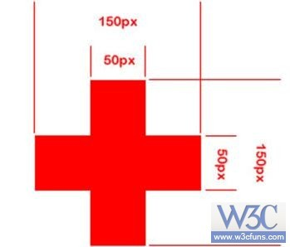
案例分享
使用重构的方式制作出一个如下图短边为50px，长边为150px的红色十字架。
要求：
1.使用2个div完成
2.使用3个div完成
3.使用5个div完成

Slide 13

Q & A
2015.05.04

